Slide 2
vista- se da sua melhor versão !

Slide 3
mas a final,
Quem somos?

Slide 4
"clo" vem de Clothers, "roupas"
CLOVE.RY
"very" vem de delivery, entrega

Slide 5

em tradução, Clover significa trevo

Slide 6

Mas por que, criar esse serviço?

Slide 7




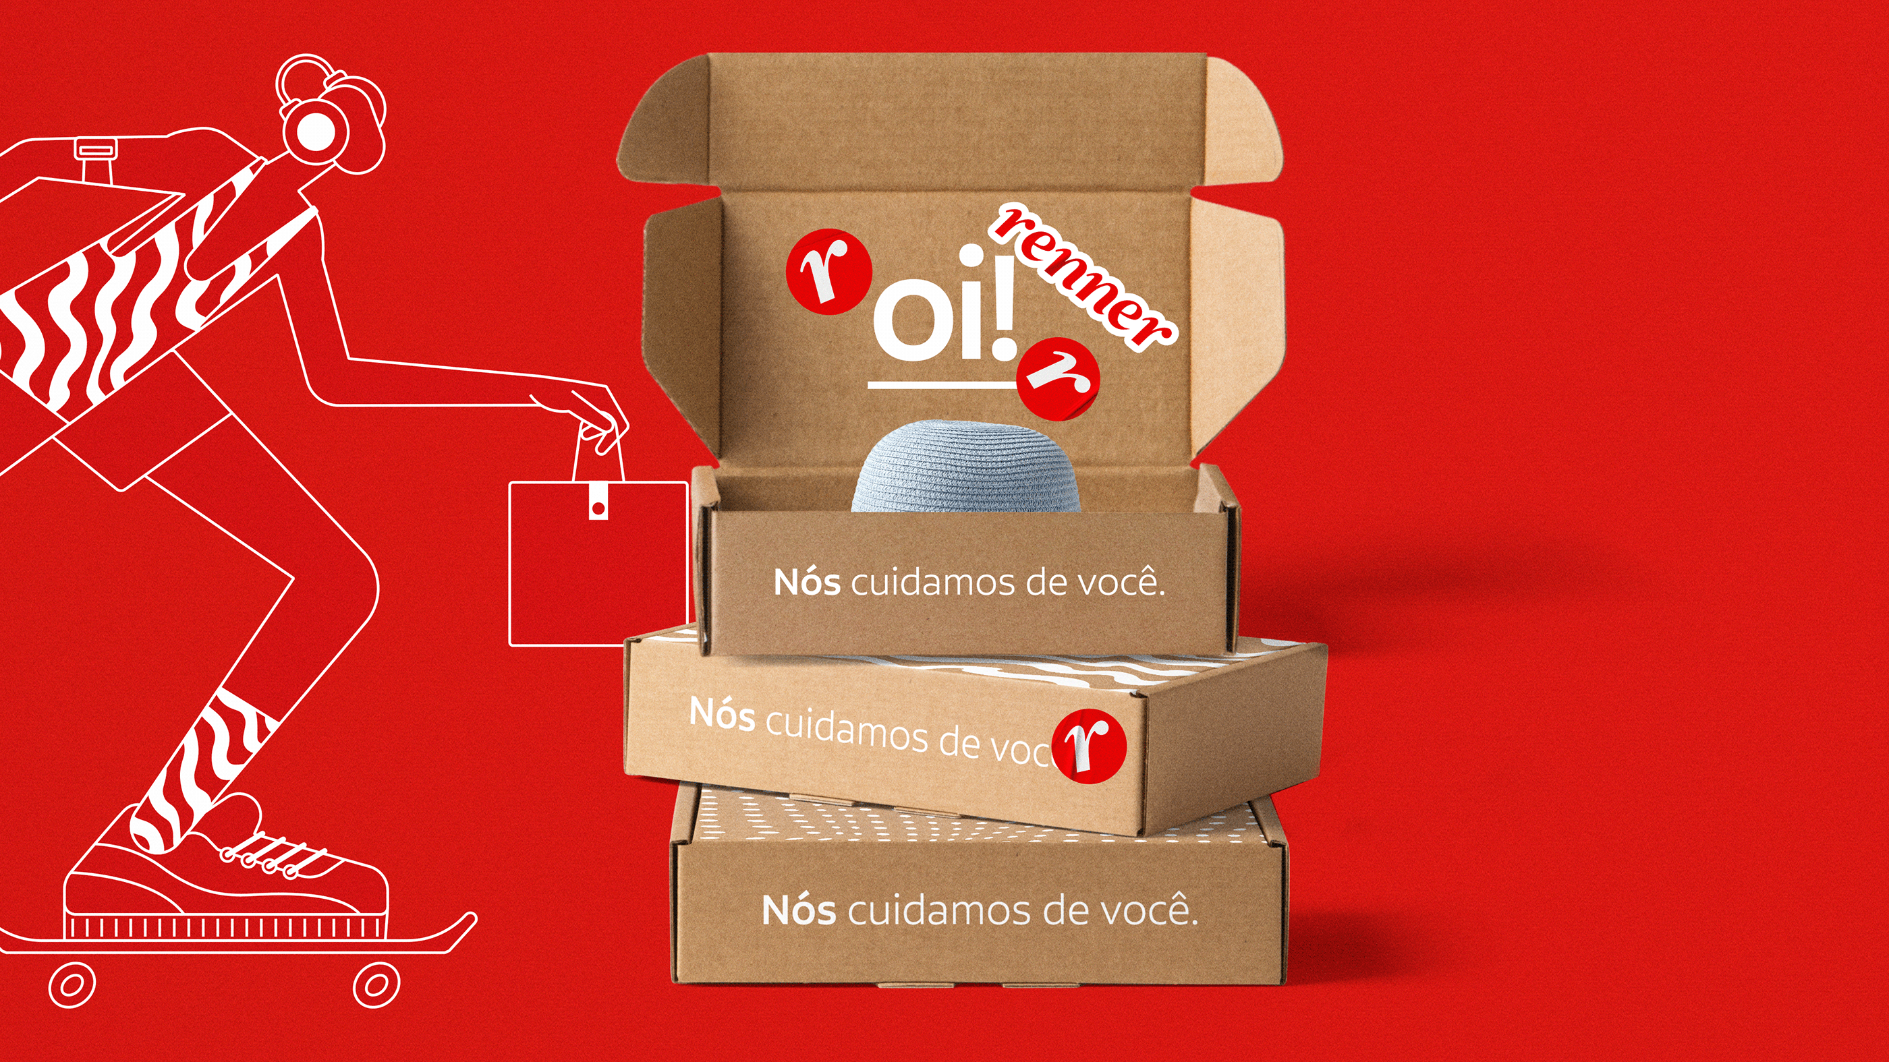
Atualmente o mercado conta com diversas opções de entrega, para que o consumidor receba o produto sem precisar sair de casa.

Slide 8
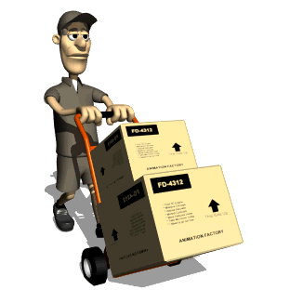
Entretanto, não é muito visto serviço de delivery de roupas, sendo feito exclusivamente pela compra direta do site das empresas.

Slide 9

Todo esse processo deixa a compra mais cara e mais difícil?

Slide 10
E para resolver esses problemas que estamos aqui!

Slide 11
Ok, mas…
Como funciona?

Slide 12
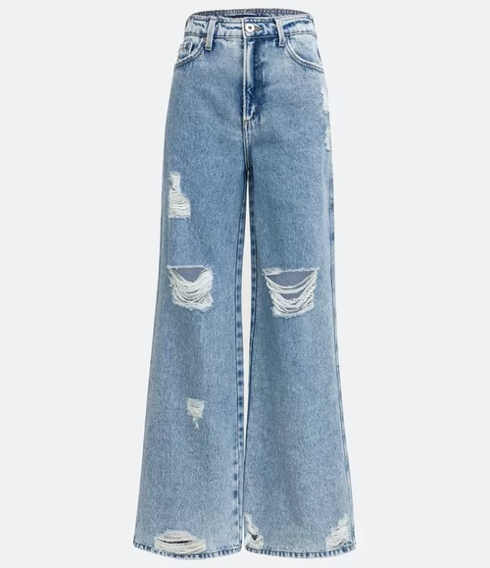


sabe quando você vê
aquele look em uma loja,

Slide 13
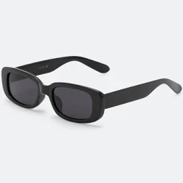

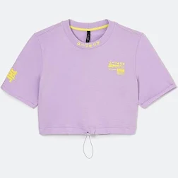

e acessórios incríveis em outras ?

Slide 14

mas tem que comprar separadamente

Slide 15
isso é coisa do passado !

Slide 16



no nosso super APP você pode comprar tudo de uma vez
disponível nas
melhores lojas
e receber
em casa!

Slide 17
e não para por ai...

Slide 18



encontre o melhor preço entre todos nossos parceiros
R$ 129,00
R$ 89,90
R$ 99,90

Slide 19






tenha na palma da mão centenas de produtos de diferentes lojas

Slide 20


Alem de testador de
cupons automático
5% de desconto
e
5% de cashback
2° peça free
SUMMER5
5DEVOLTA
2POR1
20% de desconto
20R$ OFF
10R$ OFF
20OFFRCHLO
LIQUIDA20
VERAONOTA10

Slide 21
Essas e muitas outras novidades te aguardam no nosso app!

Slide 22
CLOVE.RY
Vista-se da sua melhor versão

